Slide 1
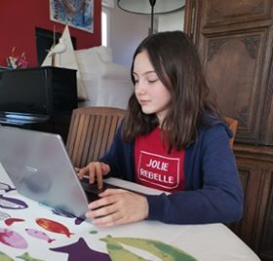

Apprentissage de la programmation
Problématique :
Mettre en place une interface intuitive et ludique permettant à des enfants d’environ 10 ans de se familiariser à la programmation grâce au déplacement d’un robot sur un damier.
Le but sera donc de déplacer un robot et lui faisant éviter des obstacles.
Notes:
Préciser qu’on a décidé d’utiliser la table de traçage

Slide 2
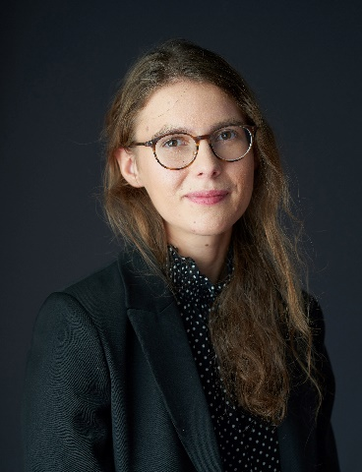
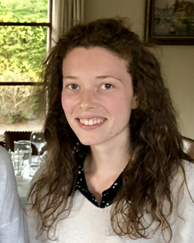
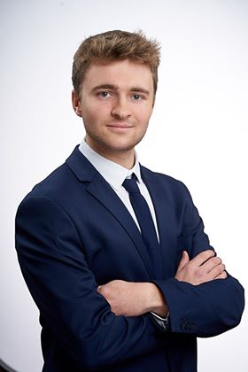
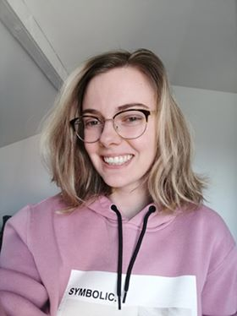

Equipe
J’aime bien la mise en page, l’interfaçage et l’esthétique
Je m’occuperai du lien entre l’ordinateur, la table de traçage et de l’interface
Clara Hérissé
Clotilde Rossignol
Je m’occuperai du déplacement du moteur et du lien entre l’ordinateur et la table de traçage
Je m’occuperai du code pur (chemin le plus court et prise en compte des obstacles)
Jérémy Lagarrigue
Soizic Baron

Slide 3
Fonctionnalités
Interface
Intuitive
Entrer position de départ et d’arrivée
Entrer un trajet
Calculer le chemin le plus court
Entrer la position des obstacles (après si on a du temps le robot détecte les obstacles)
Positionnement aléatoire d’obstacles
Message d’erreur quand on atteint les bords
Voyant indiquant la fin du parcours
Ordinateur
Calculer le chemin le plus court
Coder un déplacement case à case
Détecter les bords
Générer des obstacles aléatoires
Tenir compte des obstacles
Plateau
- Voyant qui s’allume quand on est arrivé à destination
Robot
Pouvoir se déplacer
Pourvoir s’arrêter

Slide 4
Organisation/ planning
 | Séance 1 | Séance 2 | Séance 3 | Séance 4 | Séance 5
Clotilde
Jérémy
Soizic
Clara
Prise en main de la table de traçage
Déplacement pas à pas du robot partie robot
Concaténation des différents codes et différents essais sur le robot
Prise en compte des obstacles aléatoire ou non par le robot
Ajout des autres fonctionnalités
Prise en main de la table des interfaces graphiques
Déplacement pas à pas du robot partie interface
Calcul du chemin le plus court
Coder les obstacles aléatoires
Continuer sur l’interface graphique
Entrer des obstacles
Partie robot
Partie ordinateur
Partie interface

